Slide 1
Le “illusioni” di Józef Piłsudski
Il sogno infranto di una Grande Polonia.

Slide 2
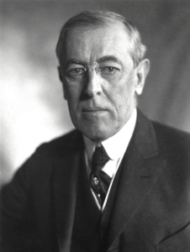
Le illusioni più grandi.
Woodrow Wilson
Presidente degli Stati Uniti
marzo 1913- marzo 1921
riteneva che la
guerra combattuta sarebbe stata grazie alla creazione di una governance internazionale e voleva la rinascita della Polonia.
Godeva di grande popolarità in Europa.

Slide 3
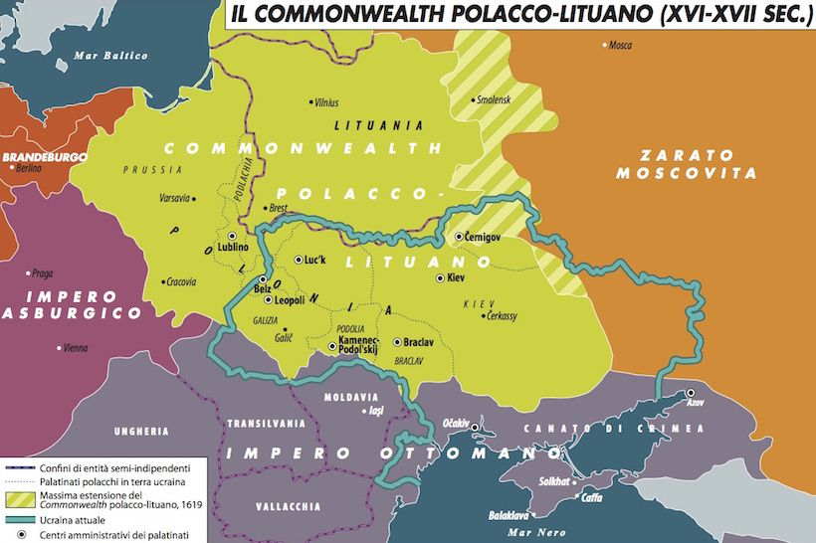
L’unione polacco-lituana

Slide 4
Il lascito della guerra
La banalizzazione/glorificazione della morte
che contribuirà in maniera decisa
ALL’ affermazione della < brutalizzazione> della vita politica.
La violenza sarà sempre la prima opzione per la soluzione di problemi politici
L’Europa centro orientale dai Balcani alla Polonia era da inventare e sullo sfondo la minaccia sovietica acquisiva sempre più forza.

Slide 5
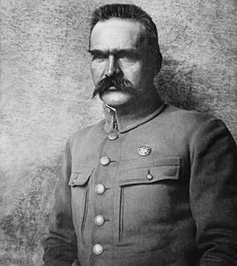
Józef Piłsudski
,
<Il Comandante>
dicembre 1867-maggio 1935
L’illusione: Rifare della Polonia la principale potenza
dell’Europa centro orientale tramite:
La ricostruzione dei confini della confederazione polacco-lituana antecedenti all’inizio delle spartizioni del territorio polacco.
La nascita di una federazione di stati con Lituania, Ucraina e Bielorussia in funzione anti russo-sovietica e anti tedesca in cui Varsavia avrebbe avuto il ruolo principale.

Slide 6
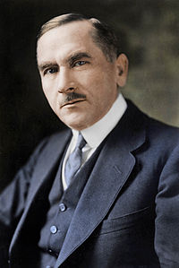
Lo scenario interno
Uno stato da ricostruire.
La Polonia multietnica.
R. Dmowski: l’altro protagonista, 1864-1939.
fondatore di Democrazia Nazionale e delle
Sue varie articolazioni.
Contrario all’inclusione di nuove nazionalità non
Polacche in Polonia.

Slide 7
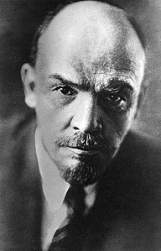
La sovrapposizione degli scenari?
Lenin e l’esportazione della Rivoluzione.
La guerra russo-polacca 1919-1921.

Slide 8
1919- 18.03.1921 pace di Riga
primo scontro fra nazionalismo e internazionalismo comunista dopo la rivoluzione bolscevica e la fine della Grande guerra.
la Russia bolscevica credette di potere consolidare la rivoluzione con un conflitto che, nelle sue speranze, avrebbe mobilitato le masse proletarie degli Stati borghesi e favorito l’espansione del comunismo in Europa.

Slide 9
Tre momenti differenti.
primo atto l’iniziativa fu dei polacchi. Atteggiandosi a protettori di un governo ucraino in esilio, conquistarono Vilnius, Minsk e Kiev.
secondo atto l’esercito russo comandato da Kamenev e Tuchacevskij, insieme all’Armata a cavallo di Semion Budionnyj, riconquistarono il terreno perduto, entrarono nel territorio polacco, si spinsero sino a Varsavia nell’agosto 1920 e misero l’assedio alla città.

Slide 10
Terzo Atto: “ Miracolo a Varsavia” 13-19 Agosto 1920
La mancata mobilitazione: le masse popolari polacche, secondo le speranze russe, si sarebbero armate per aiutare i compagni comunisti accampati al di là della Vistola.
Nazionalismo e richiamo all’amor patrio?
Witos e i contadini polacchi alle armi sulla Vistola.

Slide 11
Gli aiuti che non arrivano
L’intervento divino? Benedetto xv e i vescovi polacchi.
Un nuovo esercito polacco, comandato dal maresciallo Pilsudski e fiancheggiato da reparti francesi del generale Weygand, rovesciò le sorti della guerra e costrinse i russi a ritirarsi.
La riconquista di Minsk e l’avanzata su Kiev.
L’armistizio.

Slide 12
L’Europa del I dopo guerra
Valutando a posteriori potremmo dire che l’intero dispositivo dei trattati di pace di Parigi fu la codificazione giuridica di una somma di illusioni.
A illudersi fu la Francia di George Clemanceau creatrice a prevenzione di una possibile revanche germanica di un sistema politico europeo statico che necessitava di continui puntellamenti…
A illudersi, molto, fu l’Italia che avrebbe voluto un trattamento da grande potenza.
La <tenuta> della pace di Parigi si sarebbe giocata sul fronte orientale dello scacchiere politico europeo

Slide 13
La tenuta del fronte orientale.
La fine dell’illusione del sostegno francese.
Il realismo di R. Dmowski.
La momentanea stabilizzazione del fronte orientale.
L’illusione continua…con l’incapacità di vedere /affrontare i fattori di crisi.

